Slide 1

ПРОЕКТ «СЕМЬЯ СЛОВ»
Работу выполнил
ученик 3 ККО ГБОУ ЦЛПДО
Глазов Андрей

Slide 2
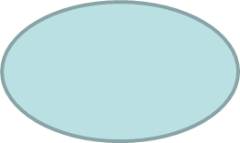

ВОДИЧКА
ЗАВОДЬ
БЕЗВОДНЫЙ
ВОДНЫЙ
ВОДИЦА
ВОДЯНОЙ
НАВОДНЕНИЕ
В О Д А
ПАВОДОК
ВОДОВОЗ

Slide 3
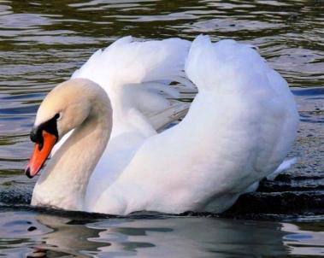
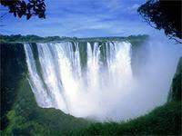
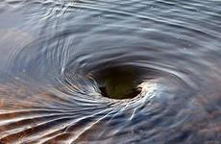
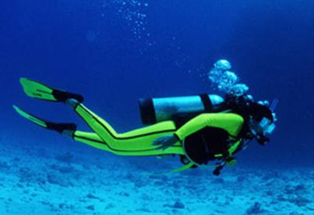
ВОДОПЛАВАЮЩИЙ
ВОДОПАД
ВОДОВОРОТ
ВОДОЛАЗ

Slide 4



ПОДБЕРИ СЛОВА К СХЕМАМ
ВОДА
ПОДВОДНЫЙ
ВОДОРОСЛЬ
ВОДА
ЗАВОДЬ
ВОДИЦА
ВОДИЦА
ЗАВОДЬ
ПОДВОДНЫЙ
о
ВОДОРОСЛЬ

Slide 5
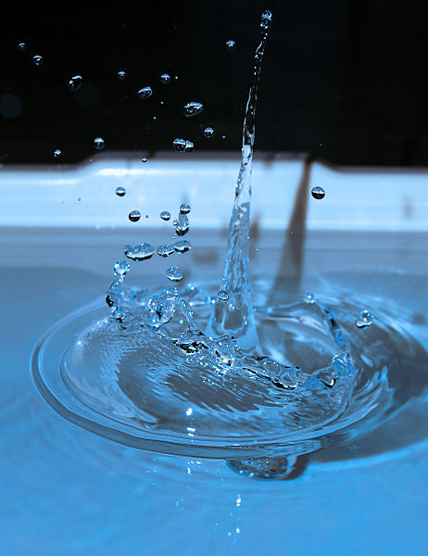
Кто знает, откуда берется вода?
Быть может, из снега?
Быть может, из льда?
А может, с подземных ключей
она бьёт
И всем она жизнь и цветенье даёт?

